Slide 1
Vivian Anaís ajtun ochoa
5º Bachillerato en CC y LL con Orientación en Computación

Slide 2

Allied global
Empresa
Allied Global es una empresa de Contact Centers y BPO. Contamos con operación en Guatemala, Belice, Estados Unidos, Honduras y México. Creemos y sabemos que nuestra gente es el motor de nuestra empresa, contamos con el ADN Chapín y trabajamos juntos para alcanzar nuestros sueños.

Slide 3
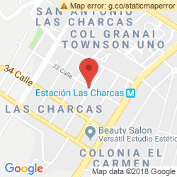
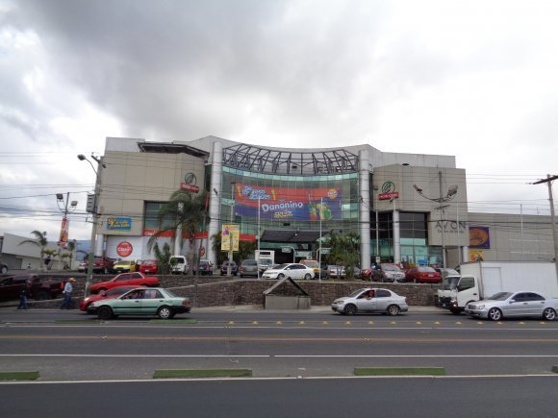
Información
Teléfono: 2419 9999
Dirección: Calzada Aguilar Batres 32-10, zona 11 Centro Comercial Pacific Center 4to nivel
Horarios
Lunes a Viernes: 8 a.m. - 5 p.m., Sábado: 8 a.m. - 1 p.m.
Rutas
Transmetro: Parada El Carmen, Las Charcas y Javier

Slide 4
